Slide 1


SSAFY 9기 광주 5반
FINAL PROJECT 12팀
강신욱 / 민정인

Slide 2
목차
기획 배경 및 목표
개발 이력
시장 분석
적용 알고리즘
시연
개발 후기

Slide 3
기획 배경 및 목표
간편하게 여행 계획을 수립하고 국가기관에서 제공해주는 관광지 정보를 이용하는 프로젝트를 기획 배경을 삼음
여행 계획을 공유하는 것을 중심으로 하는 사이트를 목표로 삼음

Slide 4
개발 이력
목요일
로그인 기능 및 관련 페이지 정리
카카오맵 API 사용
금요일
여행계획을 위한 관광지 검색 기능 작성
게시판 및 댓글 기능 구현
월요일
프로젝트 디자인 다듬기
핫플레이스 및 관광지 리뷰 기능 작성

Slide 5
개발 이력
화요일
나만의 여행계획 전체 조회/상세조회/리뷰작성/수정/삭제
유저 관련 기능 다듬기
수요일
이메일 인증 추가
관광지 별점주기 기능 추가 및 정보 조회 페이지 작성
목요일
자잘한 버그 수정 및 CSS 정리

Slide 6
시장분석
MYRO
AI 기반 여행 일정 사이트
특정 지역을 골라 여행 일정을 짜려고 하면 다른 사용자들이 자주 이용한 장소들을 추천해줌
일자별로 관광지를 배정하는 기능 존재
목적지까지의 상세 경로와 예상 소요시간도 사용자에게 제공
스투비플래너
해외 여행계획 세우는데 전문화된 사이트
각 관광지별 인기지역, 유명한 음식, 랜드마크 등을 제시해줌
여행에 필요한 숙소 등을 예약을 도와주는 서비스도 제공

Slide 7
적용 알고리즘
KMP 알고리즘
게시판에서 부적절한 용어들을 사용했을때, 필터링 하는 용도로 사용
구현이 간단하여 짧은 코드로 사용할 수 있었다.

Slide 8
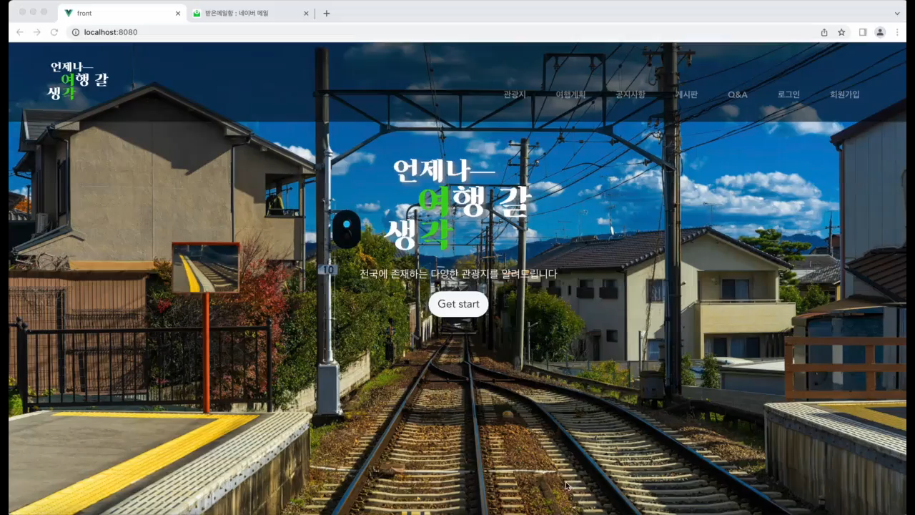
시연

Slide 9
개발 후기
강신욱
느낀점: 간단한 html/css/js 사이트에서 어엿한 Vue-Spring 사이트로 변화하면서 배우는 과정을 통해 많은걸 배웠습니다. 특히나 REST 서버 구현의 장점을 체감하는 기회가 된 것 같습니다.
아쉬웠던 점: 처음해보는 웹 장기 프로젝트라서 시행착오가 잦았습니다. 시간이 좀더 있었더라면 넣고 싶었던 기능들이 많았는데 보여주지 못해서 아쉬웠습니다.
민정인
느낀 점: 웹 프로젝트는 처음이라 초반에는 잘할 수 있을지 걱정이었지만 한단계식 배워나가며 따라가보니 점점 실력을 쌓을 수 있어 좋았습니다.
아쉬웠던 점: 추후에 css적인 부분에 있어 퀄리티를 높이고 사용자들의 입장에서 사용의 편리함을 기준으로 화면 구조를 만들어보고 싶습니다

Slide 10
감사합니다

